Slide 1
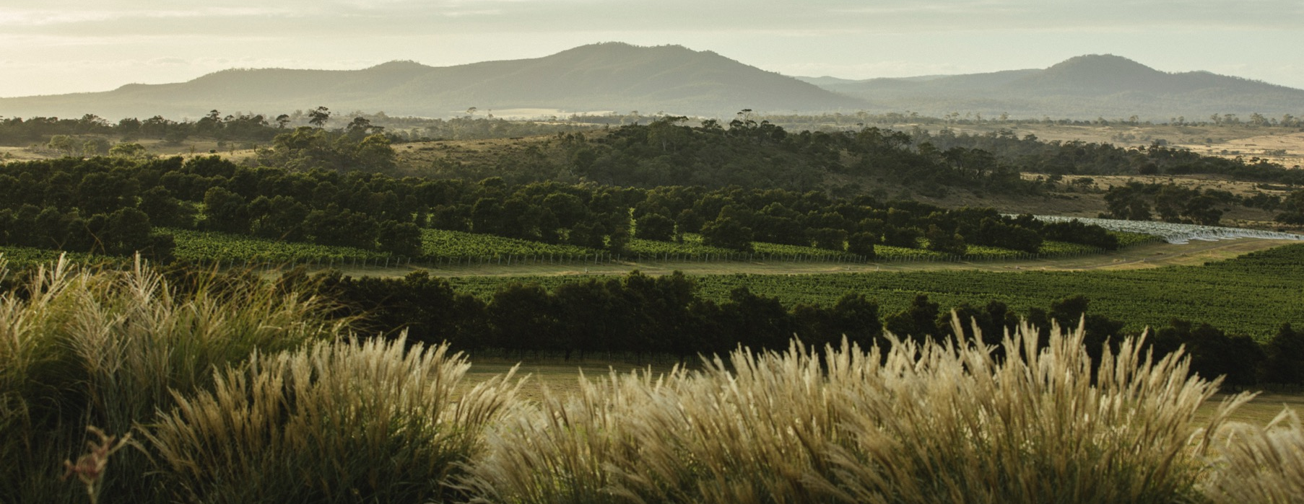
แทสมาเนีย
Notes:
ขอเชิญสำรวจหนึ่งในเขตผลิตไวน์ที่มีอากาศเย็นที่สุดของออสเตรเลีย พบกับไวน์ที่มีความหอมและมีกลิ่นรสนุ่มนวล ละมุนอย่างเป็นธรรมชาติ
บันทึกย่อของสไลด์แต่ละหน้าจะให้ข้อมูลเพิ่มเติมเกี่ยวกับสไลด์นั้น ๆ และประเด็นแนะนำเพื่อใช้ในการอภิปราย, สามารถดาวน์โหลดหัวข้อและสื่อประกอบ รวมถึงชุดสไลด์นำเสนอข้อมูลดังเช่นสไลด์ชุดนี้ ได้ที่ www.australianwinediscovered.com

Slide 2


ไวน์แห่งออสเตรเลียทุกแก้วจะบอกเล่าเรื่องราว จะเล่าความเป็นมาเกี่ยวกับไวน์ที่บรรจงสร้างขึ้นมาจากองุ่นที่เติบโตขึ้นมาท่ามกลางสภาพอากาศอันหลากหลายและภูมิประเทศที่กว้างใหญ่ที่มีประวัติศาสตร์อันยาวนาน
เฉกเช่นบรรพบุรุษของพวกเขา เกษตรกรผู้ปลูกองุ่นและผู้ผลิตไวน์ในปัจจุบันยังคง มีความกระตือรือร้นยืดหยุ่นและสร้างสรรค์ ขับเคลื่อนอย่างต่อเนื่องเพื่อค้นหาวิธีใหม่ ๆ เพื่อทำให้เทคนิคเก่าสมบูรณ์แบบ ชุมชนของเราเชื่อมโยงกันด้วยความเคารพซึ่งกันและกัน และความรักที่มีร่วมกันในการสร้างสรรค์ไวน์ชั้นเยี่ยม ในขณะเดียวกันก็ปกป้องสิ่งมหัศจรรย์ทางธรรมชาติเพื่อให้คนรุ่นหลังได้เพลิดเพลิน การนำความคิดสมัยใหม่ไปใช้กับดินแดนโบราณของเรา และเราให้ความสำคัญกับการทดลองที่สนุกสนานอย่างจริงจัง
เพราะฉะนั้น หากท่านกำลังมองหารสชาติแห่งการผจญภัย เราขอให้ไวน์แห่งออสเตรเลียเป็นดั่งเข็มทิศนำทางของท่าน เพราะในไวน์แห่งออสเตรเลียทุก ๆ ขวดคุณจะได้สัมผัสกับความมหัศจรรย์ของออสเตรเลีย – ซึ่งเป็นเครื่องเตือนใจถึงการผจญภัย และความหลากหลายที่นิยามวัฒนธรรมและดินแดนของเรา

Slide 3
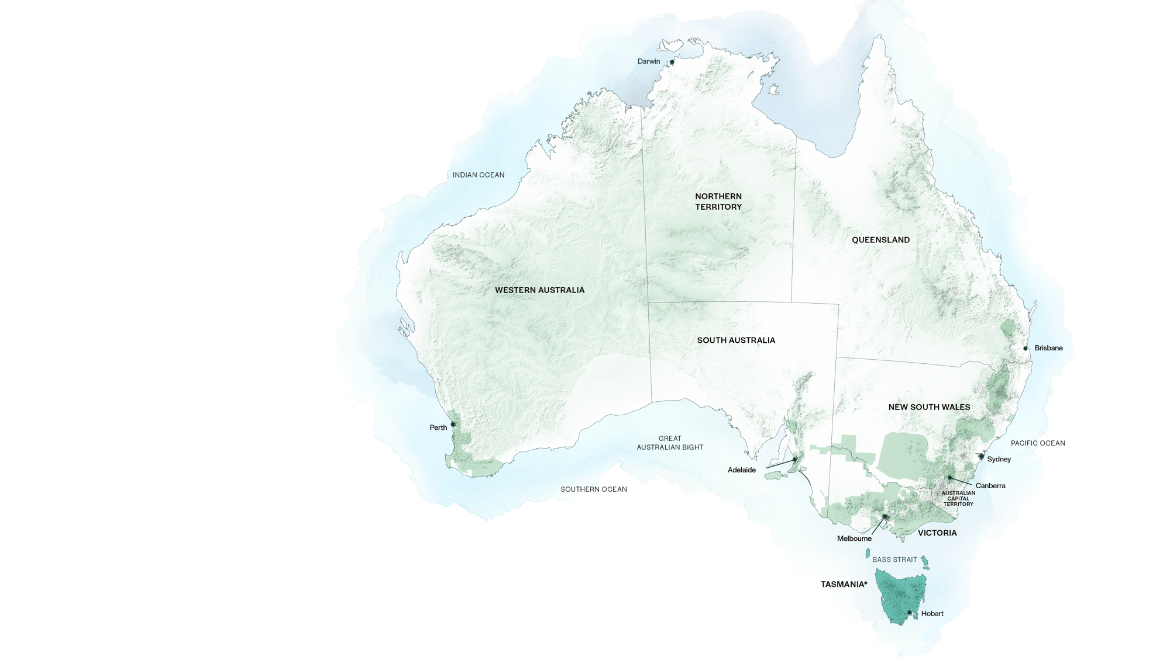
ออสเตรเลีย
แทสมาเนีย

Slide 4

แทสมาเนีย
พื้นที่ปลูกองุ่น
แม่น้ำไพเพอร์ส
ตะวันตกเฉียงเหนือ
ทามาร์ แวลลีย์
ชายฝั่งตะวันออก
โคล ริเวอร์ แวลลีย์
เดอร์เวนท์ แวลลีย์
ฮูออน/ช่องแคบ
Notes:
ทามาร์ แวลลีย์ เป็นหุบเขาที่ตั้งอยู่บนทั้งสองฝั่งของแม่น้ำทามาร์ เป็นแหล่งผลิตไวน์ที่ใหญ่ที่สุดและเก่าแก่ที่สุดของแทสมาเนีย ไวน์ที่เป็นที่นิยมของที่นี่คือ พิโนต์ นัวร์ โซวีญง บลอง และไวน์แบบมีฟองชนิดต่าง ๆ
แม่น้ำไพเพอร์สอยู่ทางตะวันออกเฉียงเหนือของเมืองลอนเชสตัน ไวน์แบบมีฟองจัดเป็นไวน์พิเศษที่ขึ้นชื่อของพื้นที่นี้ พันธุ์องุ่นจำพวก ชาร์ดอนเนย์ พิโนต์ นัวร์ และรีสลิง ประสบความสำเร็จในการปลูกในเขตพื้นที่นี้
ชายฝั่งตะวันออกเป็นสวรรค์ของคนรักอาหาร มีผลิตผลและอาหารทะเลที่สด ยังได้มีการปลูกพันธุ์องุ่น พิโนต์ นัวร์ และชาร์ดอนเนย์
ทางตะวันตกเฉียงเหนือ เป็นเขตผลิตไวน์ที่อายุน้อยที่สุดของรัฐ แต่มีผู้ผลิตไวน์ด้วยวิธีการที่ล้ำหน้าอยู่จำนวนหนึ่ง
โคล ริเวอร์ แวลลีย์ เป็นหุบเขา ตั้งที่อยู่ทางตะวันออกของเมืองโฮบาร์ต เป็นที่ตั้งของผู้ผลิตไวน์รายย่อยหลายราย ไร่องุ่นหลายแห่งของที่นี่ตั้งอยู่บนเนินเขาทางตะวันออกเฉียงเหนือ เพื่อที่จะใช้ประโยชน์จากแสงแดดได้ดีที่สุด ไร่องุ่นเหล่านี้ได้ปลูกองุ่นพันธุ์คลาสสิกอย่างเช่นองุ่นสายพันธุ์ พิโนต์ นัวร์ ชาร์ดอนเนย์ โซวีญง บลอง และรีสลิง และรวมถึงองุ่นสายพันธุ์อื่น ๆ อีกจำนวนหนึ่ง
เดอร์เวนท์แวลลีย์ เป็นหุบเขา อยู่ติดกับเมืองโฮบาร์ตใกล้แม่น้ำเดอร์เวนท์ พื้นที่ปลูกองุ่นได้รับประโยชน์จากอิทธิพลทั้งชายฝั่งและแม่น้ำ ที่นี่จะได้พบกับไร่องุ่น มูริลลา เอสเตท ซึ่งปัจจุบันเป็นส่วนหนึ่งของพิพิธภัณฑ์ศิลปะเก่าและใหม่โมน่า (MONA) พิพิธภัณฑ์ยอดนิยมของแทสมาเนีย
ประเด็นแนะนำเพื่อใช้ในการอภิปราย :
อะไรทำให้แทสมาเนียโดดเด่นกว่าพื้นที่ปลูกองุ่นอื่น ๆ ในประเทศออสเตรเลีย โดยเฉพาะอย่างยิ่งเมื่อพิจารณาถึงพื้นที่ปลูกองุ่นที่มีความแตกต่างกันและมีลักษณะเฉพาะตัวในรัฐเกาะนี้?

Slide 5
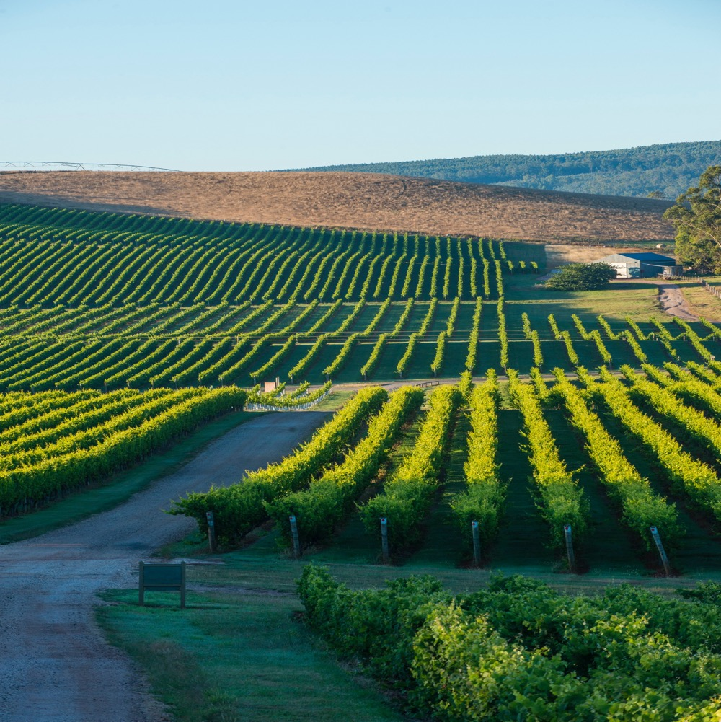
แทสมาเนีย
เกาะเล็ก ๆ
กับการปรากฏตัวที่ยิ่งใหญ่
แทสมาเนียได้รับการยกย่องว่าเป็นหนึ่งในเขตผลิตไวน์ที่มีอากาศเย็นที่สุดในออสเตรเลีย และกำลังดึงดูดความสนใจเพราะเป็นหนึ่งในเขตผลิตไวน์ที่สำคัญของโลก
เป็นเกาะเล็ก ๆ ที่ห่างไกลออกไปทางปลายสุดตะวันออกเฉียงใต้ของออสเตรเลีย
มีสภาพอากาศเย็น และมีความหลากหลายของพื้นที่ย่อยที่มีเอกลักษณ์เฉพาะตัวในเรื่องแตร์รัวร์
มีสภาวะที่เหมาะสมสำหรับการผลิตไวน์ ชาร์ดอนเนย์ พิโนต์ นัวร์ และไวน์แบบมีฟอง
อุตสาหกรรมการท่องเที่ยวด้านอาหารและไวน์ที่เฟื่องฟู
Notes:
ช่วงนี้เหมาะกับการชิมไวน์จากแทสมาเนียที่คัดสรรมาและอภิปราย ส่วนการชิมเต็มรูปแบบจะจัดไว้ในตอนท้ายของการนำเสนอนี้
เกาะเล็ก ๆ ที่ห่างไกลแห่งนี้เคยถูกมองข้ามไปอย่างมากในแง่ของการผลิตไวน์ แต่จนกระทั่งเมื่อไม่นานนี้ สิ่งต่าง ๆ ได้เปลี่ยนไปอย่างสิ้นเชิง ในช่วงไม่กี่ปีที่ผ่านมาแทสมาเนียได้ค้นพบหนทางสู่เวทีศูนย์กลางของไวน์ ซึ่งต้องขอบคุณคอลเล็กชั่นที่ยอดเยี่ยมของไวน์จากภูมิอากาศเย็นที่ได้พิสูจน์ตัวเองว่าคู่ควรและสมควรจัดอยู่ในหมู่ไวน์ที่ดีที่สุดในโลก

Slide 6
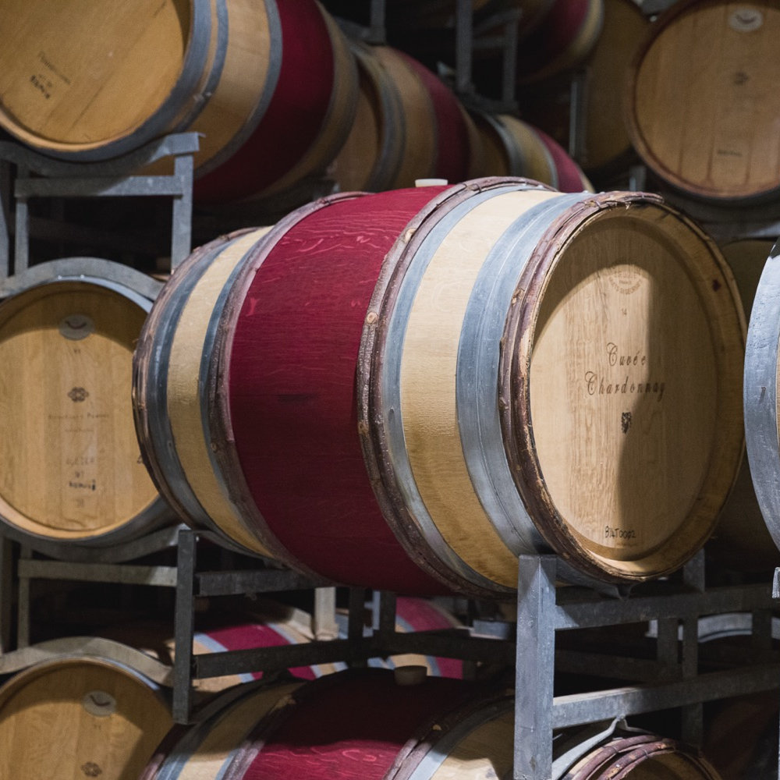
ประเด็นการนำเสนอ
ในวันนี้
มีดังนี้
ประวัติความเป็นมาของแทสมาเนีย
ภูมิศาสตร์ สภาพภูมิอากาศ และดิน
การปลูกองุ่นและการผลิตไวน์
สายพันธุ์องุ่นที่สำคัญ

Slide 7
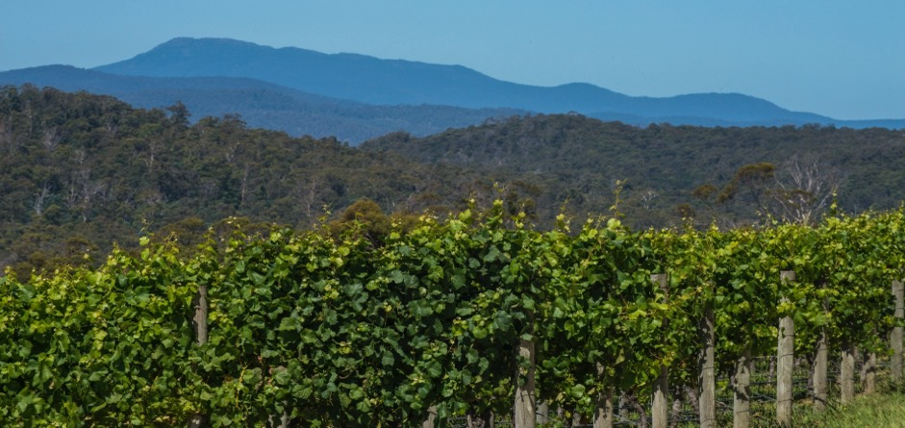
1788
ประวัติความเป็นมา
ของแทสมาเนีย
1834
ผู้ตั้งถิ่นฐาน นายวิลเลียม เฮนตี้ ได้แล่นเรือจากเกาะแทสมาเนียไปยังรัฐวิกตอเรียโดยนำเถาองุ่นจากเกาะที่ตัดเตรียมไว้ติดตัวไปด้วย การปักชำเถาองุ่นเหล่านี้ได้กลายเป็นไร่องุ่นแห่งแรกของวิกตอเรียและออสเตรเลียตอนใต้
1823
บาร์โธโลมิว บรอจตัน ก่อตั้งไร่องุ่นที่สำคัญแห่งแรกในอาณานิคม
เถาองุ่นปรากฏครั้งแรก บนผืนดินของ แวน ดีแมน (ชื่อเดิมของเกาะแทสมาเนีย) โดยเรือสินค้า เอชเอ็มเอส บาวตี้ ซึ่ง วิลเลียม ไบลห์ ได้ปลูกไว้ที่เกาะบรูนี เป็นกาารทดลองปลูกในช่วงเริ่มต้น

Slide 8
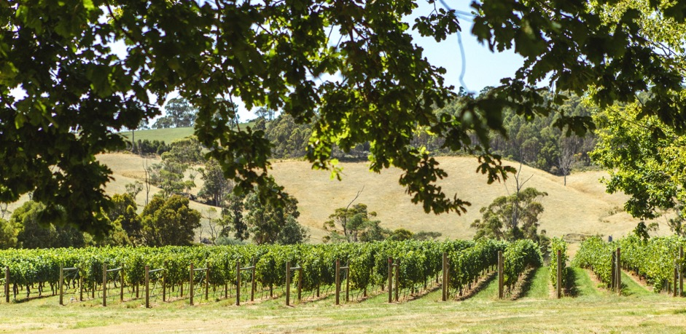
1956
นายฌอง มิเกต์ ได้ทำไร่องุ่นเป็นที่แรก (ใหม่) ที่ชื่อ ลาโพรวองซ์ – อยู่ใกล้เมืองลอนเซสตัน
กลางทศวรรษ 1800
1958
ผืนดินของ แวน ดีแมน ได้เปลี่ยนชื่อเป็น แทสมาเนีย ในปี ค.ศ. 1856 ชุมชนไวน์และองุ่นแทสมาเนียทั้งหมดหายไปเนื่องจากยุคตื่นทองของวิคตอเรีย
นายคลอดิโอ อัลคอร์โซ ได้ทำไร่องุ่นเป็นแห่งที่สอง ชื่อว่า มูริลลา เอสเตท – อยู่ที่เมืองโฮบาร์ต

Slide 9
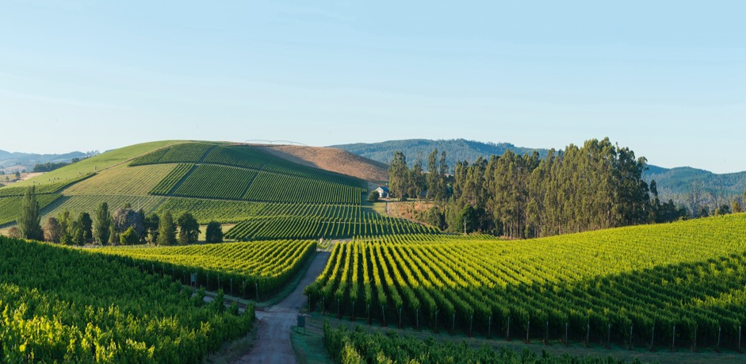
ช่วงทศวรรษ 1990
มีผู้ผลิตไวน์ที่บุกเบิกเข้ามามากขึ้น แทสมาเนียเริ่มใช้ประโยชน์จากสภาพอากาศที่เย็นสบายและดินแดนอันเป็นเอกลักษณ์อย่างแท้จริงด้วยความสําเร็จอันยิ่งใหญ่
ช่วงทศวรรษ 1960 – 1980
ปัจจุบัน
ชุมชนองุ่นและไวน์ของแทสมาเนียได้เพลิดเพลินกับช่วงเวลาของการเติบโตอย่างโดดเด่น และพื้นที่การผลิตไวน์ที่แตกต่างกันหลายแห่งก็ปรากฏตัว
แทสมาเนียเป็นที่ตั้งของชุมชนไวน์และองุ่นที่เจริญรุ่งเรือง โดยมีไร่องุ่นส่วนตัวประมาณ 230 แห่ง และมีไวน์สำหรับภูมิอากาศเย็นที่ดีที่สุดในทุกที่

Slide 10
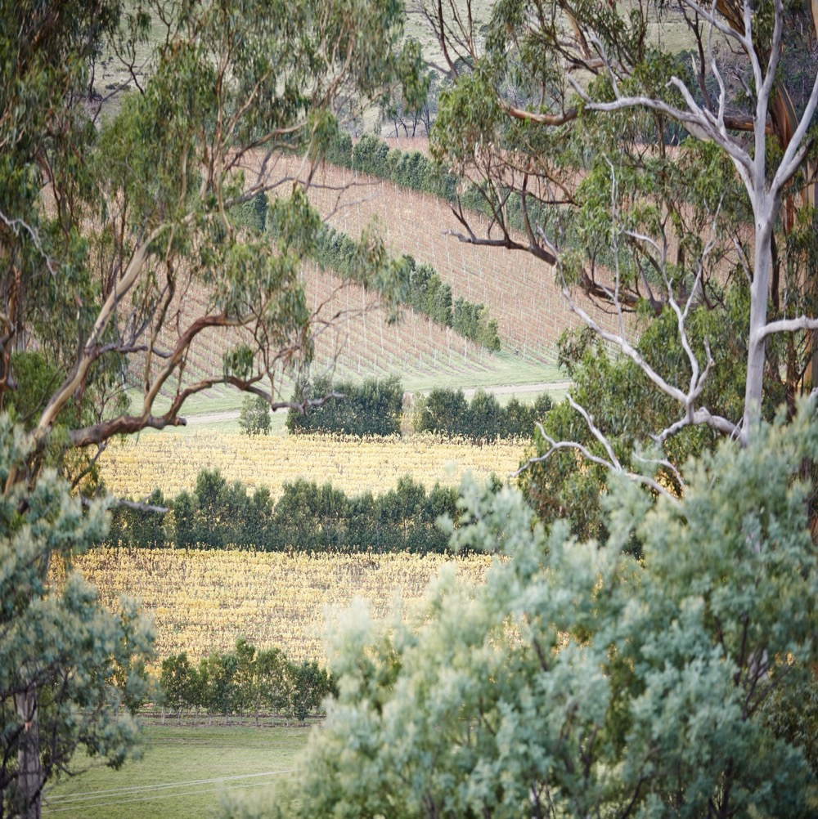
ภูมิศาสตร์ ภูมิอากาศ และดิน
ผู้ชนะเลิศด้านภูมิอากาศเย็น

Slide 11
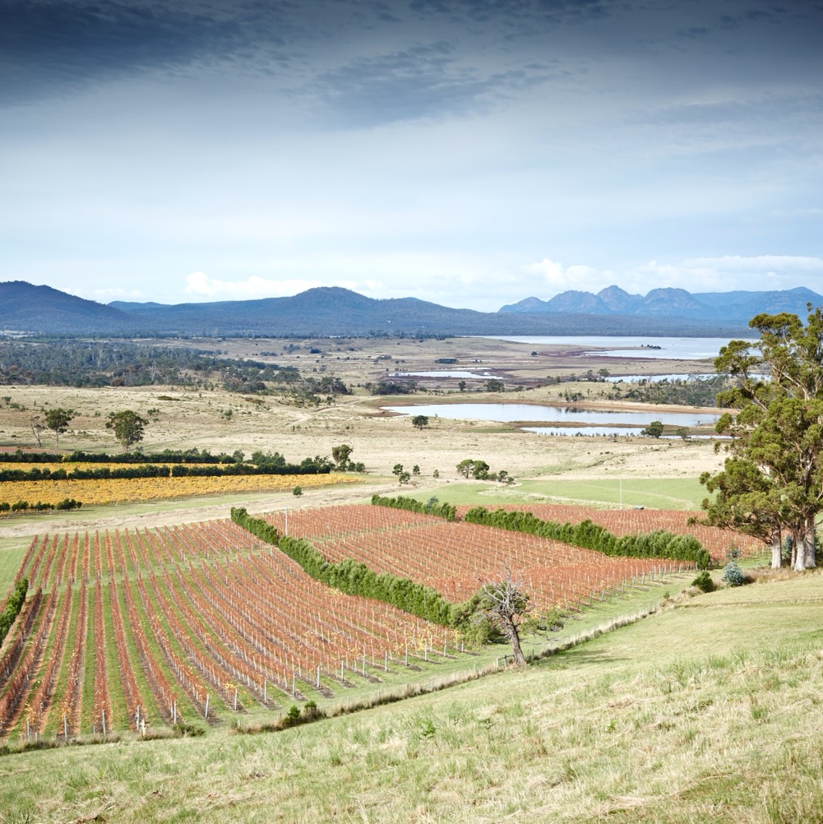
ภูมิศาสตร์
สิ่งบ่งชี้ทางภูมิศาสตร์ (GI) หรือชื่อเรียกเขตผลิตไวน์อย่างเป็นทางการคือ แทสมาเนีย แต่มีเขตพื้นที่ผลิตไวน์ย่อย 7 แห่งที่มีคุณลักษณะแตกต่างกัน
Notes:
โดยส่วนมากจะพบไร่องุ่นหลัก ๆ ได้ในทางตอนเหนือ ตะวันออก และทางใต้ของรัฐ โดยอยู่ห่างจากลมทะเลที่พัดรุนแรงซึ่งมักจะพัดกระทบชายฝั่งตะวันตก แม้ว่าจะจัดเป็นเขตผลิตไวน์ภูมิอากาศเย็นตามหลักสากล สภาพแวดล้อมของแทสมาเนียในแต่ละพื้นที่มีลักษณะแตกต่างและหลากหลาย โดยสภาพอากาศ ดิน และไวน์มีสไตล์แตกต่างกันออกไป

Slide 12

ภูมิอากาศ
ระดับความสูง
ปานกลาง
สูงมาก
>1,000 ม.
>3,280 ฟุต
ได้รับอิทธิพลทางทะเล
จากทะเลแทสมัน ช่องแคบบาส
และมหาสมุทรอินเดีย
สูง
750–999 ม.
2,460–3,279 ฟุต
แทสมาเนีย
0 – 1,264 ม. (0 – 4,147 ฟุต)
ไร่องุ่นส่วนใหญ่
ต่ำกว่า 100 ม. (328ฟุต)
ปานกลาง
500–749 ม.
1,640–2,459 ฟุต
ต่ำ
0–499 ม.
0–1,639 ฟุต
Notes:
แทสมาเนียเป็นหนึ่งในภูมิภาคที่มีอากาศเย็นที่สำคัญของออสเตรเลีย ตั้งอยู่ทางใต้ของเส้นศูนย์สูตรที่มีความสมดุลด้วยแสงแดดที่สาดส่องเป็นเวลานานหลายชั่วโมง ภูมิอากาศเป็นแบบอบอุ่น โดยได้รับอิทธิพลจากทะเลที่มีลักษณะเฉพาะ ทะเลแทสมันที่อยู่ทางทิศตะวันออก ช่องแคบบาสที่อยู่ทางทิศเหนือ และมหาสมุทรอินเดียที่อยู่ทางทิศตะวันตก แหล่งน้ำเหล่านี้แต่ละแห่งสามารถทำให้เกิดลมแรงและพายุฝน เพิ่มความเสี่ยงจากการคุกคามของน้ำค้างแข็งและการเกิดเชื้อราโบทรัยทิส ทำให้การเลือกพื้นที่ทำไร่องุ่นมีความสำคัญยิ่ง อย่างไรก็ตาม ภูมิทัศน์ที่ยังโดดเด่นของแทสมาเนียนั่นก็คือภูเขาที่ปกคลุมด้วยหินโดเลอไรต์ที่สามารถให้ที่หลบภัยแก่ไร่องุ่นได้ สภาพภูมิอากาศโดยทั่วไปจะเย็นแม้ว่าจะมีฤดูกาลที่แตกต่างกัน ในฤดูหนาวจะพบหิมะได้ทั่วไปในพื้นที่สูงตอนกลางของแทสมาเนีย แต่เนื่องจากอิทธิพลของมหาสมุทรจึงทำให้อุณหภูมิชายฝั่งในฤดูหนาวสูงกว่าในออสเตรเลียแผ่นดินใหญ่ การแบ่งจ่ายน้ำไม่ได้เป็นปัญหาในหลายพื้นที่ซึ่งต่างจากแผ่นดินใหญ่ในหลายพื้นที่
ปริมาณน้ำฝนในฤดูปลูก : 477 มม. (18.8 นิ้ว)
อุณหภูมิเฉลี่ยเดือนมกราคม : 15.6°C (60°F)

Slide 13

ดิน
ดินมีความหลากหลายอย่างมากจากทางตอนเหนือถึงใต้
หินทรายและหินซีสต์ในหุบเขาเดอร์เวนท์
ดินตะกอนลุ่มน้ำปนซากพืช และดินทรายที่มีฮิวมัสต่ำในโคล ริเวอร์ แวลลีย์
แม่น้ำไพเพอร์สมีดินร่วนซุย ระบายน้ำได้ดี
ทามาร์ แวลลีย์ มีหินบะซอลต์ กรวดบนฐานดินเหนียวและหินปูน ดินร่วนซุย
ชายฝั่งตะวันออกเป็นดินภูเขาไฟ
Notes:
ประเด็นแนะนำเพื่อใช้ในการอภิปราย :
เหตุใดสภาพภูมิประเทศ ภูมิอากาศ และดินของแทสมาเนียทำให้เป็นเขตผลิตไวน์นี้ประสบความสำเร็จ?

Slide 14
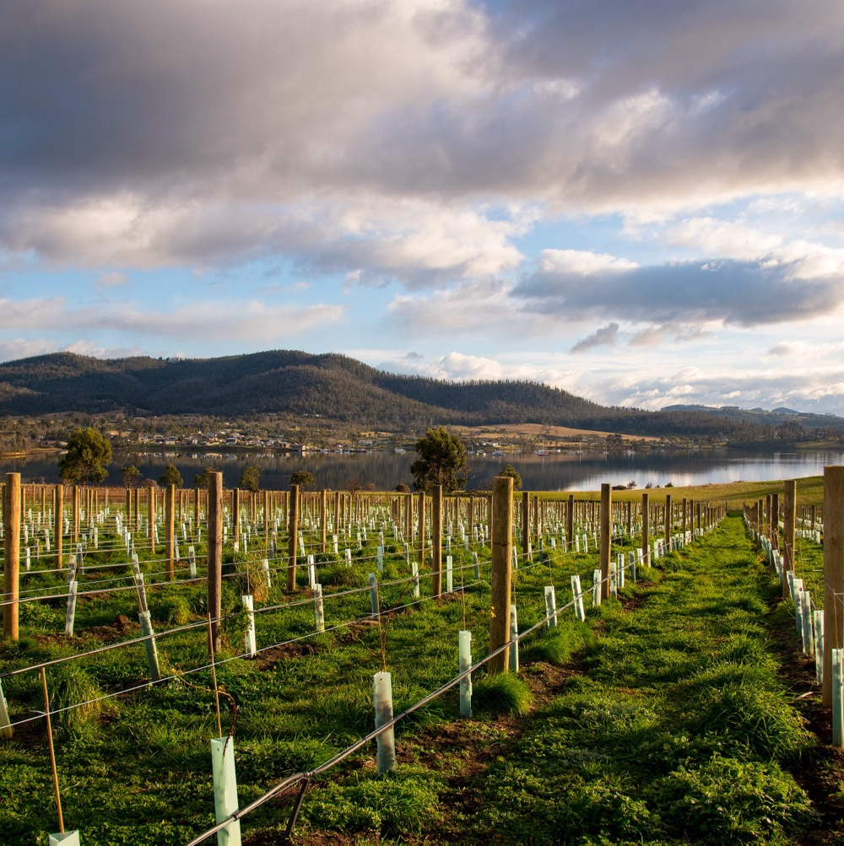
การปลูกองุ่นในแทสมาเนีย
โอกาสและความท้าทายของสภาพอากาศเย็น
ความเสี่ยงจะเกิดจากลม ฝน น้ำค้างแข็ง ภัยแล้ง และศัตรูพืช
การเลือกสถานที่ การผันแปรของสภาพอากาศในแต่ละปี และการจัดการไร่องุ่นเป็นกุญแจสำคัญ
Notes:
สถานที่ที่ดีที่สุดตั้งอยู่บนเนินเขาที่หันไปทางทิศตะวันออกเฉียงเหนือซึ่งได้รับแสงแดดดีและอากาศถ่ายเทได้ดี ซึ่งจะช่วยลดความเสียหายที่อาจเกิดขึ้นจากน้ำค้างแข็งได้
ดินหินของแทสมาเนียทำงานได้ดีกับสภาพอากาศที่เย็น เนื่องจากดินเหล่านี้เก็บความร้อนและให้ความอุ่นแก่องุ่นตลอดคืนที่อากาศหนาวเย็น นอกจากนี้ยัง สามารถช่วยเพิ่มสีและกลิ่นรสในระหว่างที่องุ่นกำลังจะสุกอีกด้วย
มีความแตกต่างของสภาพอากาศในแต่ละปีมากกว่าเขตผลิตไวน์อื่น ๆ ของออสเตรเลีย ผลผลิตองุ่นและระดับความสุกงอมสามารถผันผวนได้อย่างมากขึ้นอยู่กับสภาพภูมิอากาศของปีที่กําหนด
ประเด็นแนะนำเพื่อใช้ในการอภิปราย :
ความผันแปรของสภาพอากาศในแต่ละปีอาจส่งผลต่อไวน์ของผู้ผลิตไวน์ในแต่ละปีอย่างไร?

Slide 15
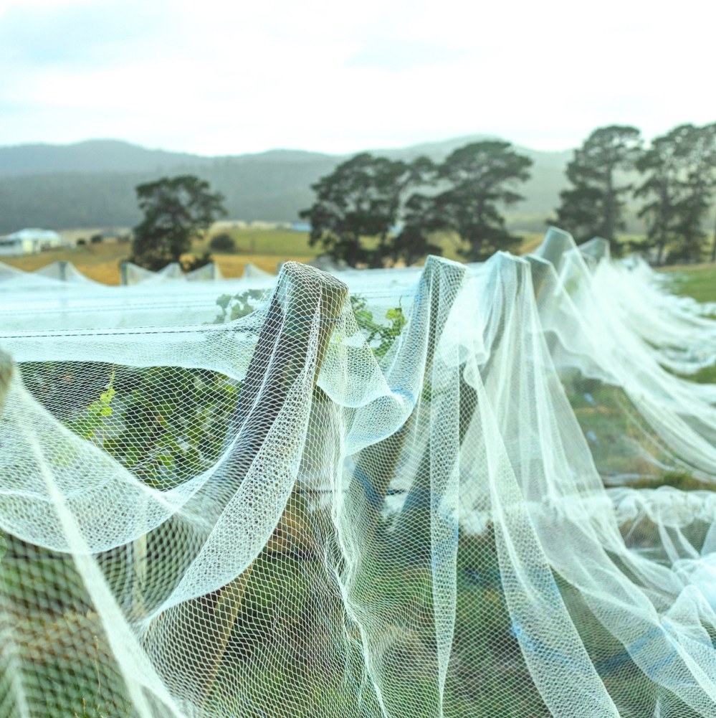
ไร่องุ่นและกลยุทธ์การจัดการต้นองุ่น
พิชิตความท้าทาย
แนวต้นไม้หรือป่าต้านลม
ชลประทานแบบน้ำหยด
การใช้ตาข่ายคลุม
การกำจัดใบ
Notes:
แนวต้นไม้หรือป่าต้านลมช่วยบรรเทาผลกระทบจากลมใต้และลมตะวันตกของแทสมาเนีย
ในปีที่ฤดูปลูกมีปริมาณน้ำฝนน้อยกว่าที่คาดไว้ ความแห้งแล้งอาจเป็นความเสี่ยงได้ในบางครั้ง ดังนั้นไร่องุ่นในแทสมาเนียหลายแห่งจึงใช้ชลประทานแบบน้ำหยด
ผู้ปลูกองุ่นใช้ตาข่ายคลุมเพื่อปกป้องไร่องุ่นจากนกมาเกาะ
แนวทางปฏิบัติทั่วไปในการควบคุมการจัดแต่งทรงพุ่มองุ่นในสภาพอากาศที่เย็นขึ้นนั้น คือการเอาใบรอบ ๆ พวงองุ่นออกเพื่อให้ได้รับแสงแดดเต็มที่และยังช่วยให้สุกเร็วขึ้น ผู้ปลูกองุ่นบางรายอาจปรับเปลี่ยนแนวปฏิบัตินี้เวลานำไปใช้ก็ได้ อย่างไรก็ตาม ต้องกำจัดเฉพาะใบที่ช่วยเปิดรับแสงแดดยามเช้า และเก็บใบที่ปกป้ององุ่นจากแสงแดดยามบ่ายไว้ วิธีนี้จะช่วยป้องกันไม่ให้อุณหภูมิของพวงองุ่นสูงขึ้นมากเกินไป และยังสร้างสภาวะที่เหมาะสมให้องุ่นที่กำลังสุก วิธีดังกล่าวยังส่งผลต่อรูปแบบของไวน์อีกด้วย

Slide 16
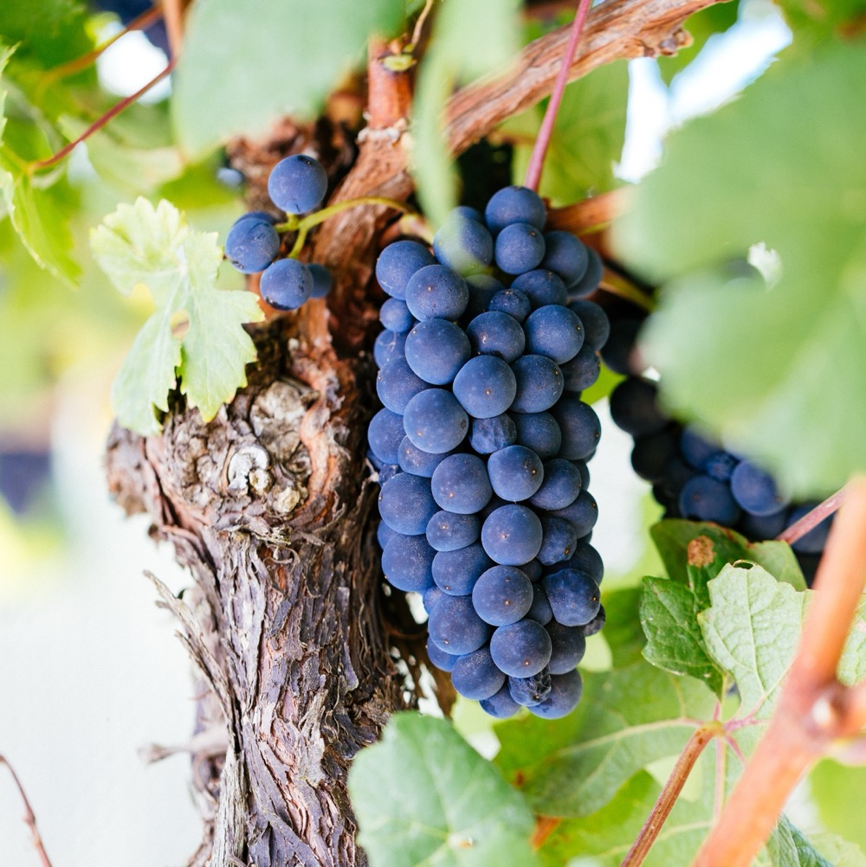
การผลิตไวน์ใน
แทสมาเนีย
ได้ก้าวไปไกลกว่ารุ่นแรกและรุ่นที่สอง
เทคนิคดั้งเดิมที่ได้รับอิทธิพลจากสภาพอากาศเฉพาะถิ่นและแตร์รัวร์
เฉลิมฉลองพันธุ์องุ่นคลาสสิกและกรรมวิธีดั้งเดิม พร้อมทั้งเปิดรับการทดลอง นวัตกรรมเทคนิค และสายพันธุ์ทางเลือกต่าง ๆ
Notes:
ด้วยความมั่นคงของอนาคตที่สภาพอากาศของทาสเมเนียที่จะเย็นต่อเนื่องในระยะยาว ทำให้พิโนต์ นัวร์ และชาร์ดอนเนย์ ที่เป็นสายพันธุ์ที่โดดเด่นที่สุดของแทสมาเนียจะยังคงเติบโตต่อไป

Slide 17
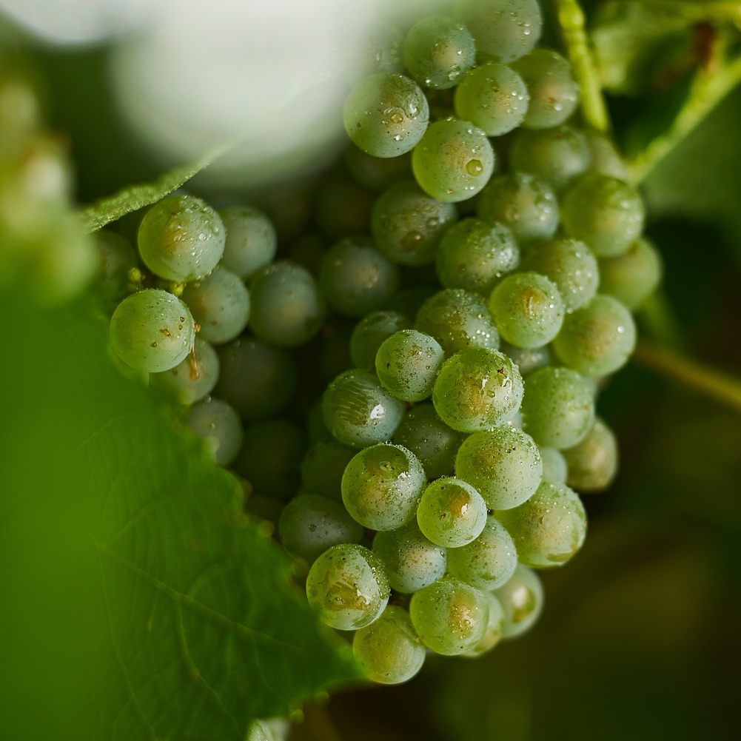
แทสมาเนีย
สายพันธุ์องุ่นที่โดดเด่น
Notes:
ช่วงนี้เหมาะกับการชิมไวน์หลากชนิดที่คัดสรรมาและอภิปราย

Slide 18


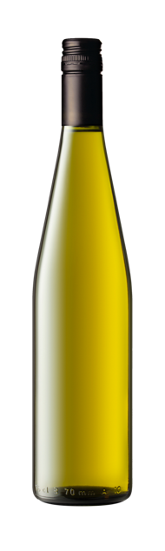
แทสมาเนีย
5 สายพันธุ์องุ่นยอดนิยม
PINOT NOIR
SAUVIGNON
BLANC
PINOT GRIS
/GRIGIO
SHIRAZ
CHARDONNAY
RIESLING
พิโนต์ นัวร์
43%
ชาร์ดอนเนย์
28%
โซวีญง บลอง
11%
พิโนต์ กรี/กรีโจ
8%
รีสลิง
6%
Notes:
+ เนื้อหาเพิ่มเติมที่ใช้ในการนำเสนอได้: สื่อในการนำเสนอเกี่ยวกับสายพันธุ์องุ่นและข้อมูลอื่น ๆ เพิ่มเติม สามารถสืบค้นได้ที่ www.australianwinediscovered.com

Slide 19

แทสมาเนีย
ไวน์มีฟอง
ไวน์แบบมีฟองชั้นเยี่ยมผลิตด้วยกรรมวิธีดั้งเดิม ทำจากพิโนต์ นัวร์ และ ชาร์ดอนเนย์ เป็นหนึ่งในสุดยอดไวน์ของออสเตรเลีย
สภาพภูมิอากาศและสภาพการปลูกคล้ายกับแคว้นแชมเปญในประเทศฝรั่งเศส
SPARKLING
มากกว่า 40%
ของไวน์ที่ผลิตทั้งหมด
แทสมาเนีย
เป็นไวน์แบบมีฟอง
กลิ่นรสหลัก
แอปเปิ้ลแดง
ผลไม้จำพวกมะนาวและส้ม
โทสต์
ขนมปังบริออช
ถั่วย่าง
ขนมปังปิ้ง
Notes:
ผู้ผลิตไวน์ในแทสมาเนียกำลังรังสรรค์ไวน์แบบมีฟองที่มีโครงสร้างและสไตล์ที่สมบูรณ์แบบ โดยเฉพาะอย่างยิ่งไวน์ที่ผลิตด้วยกรรมวิธีดั้งเดิม องุ่นชาร์ดอนเนย์ และพิโนต์ นัวร์ ที่ปลูกในพื้นที่ที่มีอากาศเย็นเป็นแกนหลักสำคัญของไวน์แบบมีฟองเหล่านี้ และด้วยความเป็นกรดที่สดชื่นและมีสีสันนั่นเองที่ทำให้สามารถผลิตไวน์แบบมีฟองคุณภาพสูงได้
ไวน์แบบมีฟองของแทสมาเนียมีความหลากหลายตั้งแต่ประเภท มีรสชาติไม่หวาน มีรสชาติของผลไม้ จนไปถึงไวน์ที่มีรสชาติเข้มข้นจากยีสต์ซึ่งเป็นไวน์ระดับสูงที่ผลิตในเขตนี้ สไตล์คลาสสิกมีรสแอปเปิ้ลแดงและรสเปรี้ยวแบบส้ม และเพิ่มด้วยความละมุนและซับซ้อนของยีสต์จากการบ่มในขวด
ประเด็นแนะนำเพื่อใช้ในการอภิปราย :
เหตุใดพิโนต์ นัวร์ และชาร์ดอนเนย์ ของแทสมาเนียจึงเหมาะกับทั้งไวน์ที่ไม่มีฟองและไวน์แบบมีฟอง?

Slide 20
ไวน์มีฟอง
คุณสมบัติ
สี
ไวน์มีฟอง
เบา
ปานกลาง
หนัก
น้ำหนักน้ำไวน์
(บอดี้)
ไม่หวาน
หวานปานกลาง
หวาน
ความหวาน
SPARKLING
ไม่ใช้โอ๊ก/ต่ำ
ปานกลาง
สูง
โอ๊ก
ความเปรี้ยว (แอซิดิตี้)
8%
12% – 12.5%
17%
แอลกอฮอล์

Slide 21

แทสมาเนีย
ชาร์ดอนเนย์
สวยงาม บอบบาง ละเอียดอ่อนและซับซ้อน พร้อมความเป็นกรดตามธรรมชาติสูง
การบ่มในถังไม้โอ๊กมีอิทธิพลผลต่อสไตล์ของไวน์อย่างน่าทึ่ง
CHARDONNAY
ใช้กันอย่างแพร่หลายในการผลิตไวน์แบบมีฟอง
ประมาณ
1/4
ขององุ่นที่ปลูกใน
แทสมาเนีย
กลิ่นรสหลัก
แอปเปิ้ลเนื้อกรุบกรอบ
ลูกแพร์
Notes:
สไตล์ของไวน์ที่แตกต่างกันไปขึ้นอยู่กับสภาพของการปลูกองุ่นและสถานที่ปลูก แต่โดยทั่วไปแล้วจะมีลักษณะสัมผัสปานกลางและมีความเป็นกรดที่สดใส สดชื่น กลิ่นรสอย่างแอปเปิ้ลและลูกแพร์ การเปลี่ยนแปลงสไตล์ไวน์ชาร์ดอนเนย์ในแทสมาเนีย ยังเป็นเรื่องของการใช้ถังไม้โอ๊กอย่างระมัดระวัง เนื่องจากผลไม้ที่ละเอียดอ่อนของไวน์ชาร์ดอนเนย์ที่ปลูกในแทสมาเนีย ผู้ผลิตไวน์จึงระมัดระวังไม่บ่มไวน์ในถังไม้โอ๊กเป็นเวลานานจนเกินไป เพราะจะทำให้ไวน์มีความเป็นไม้โอ๊กมากเกินและกลบกลิ่นรสของผลไม้

Slide 22
ชาร์ดอนเนย์
คุณสมบัติ
สี
ชาร์ดอนเนย์
เบา
ปานกลาง
หนัก
น้ำหนักน้ำไวน์
(บอดี้)
ไม่หวาน
หวานปานกลาง
หวาน
ความหวาน
CHARDONNAY
ไม่ใช้โอ๊ก/ต่ำ
ปานกลาง
สูง
โอ๊ก
ความเปรี้ยว (แอซิดิตี้)
8%
12.5% – 14.5%
17%
แอลกอฮอล์

Slide 23

แทสมาเนีย
พิโนต์ นัวร์
โดดเด่นใน
การใช้ผลิต
ไวน์แบบมีฟอง
สไตล์บอบบาง นุ่มนวลหอมละมุน
สายพันธุ์เด่น – น้อยกว่าเล็กน้อย
1/2
ขององุ่นที่ปลูกทั้งหมดในเขตผลิตไวน์นี้
PINOT NOIR
กลิ่นรสหลัก
ผลไม้สีแดงชุ่มฉ่ำ
เชอร์รี่
สตรอเบอร์รี่
Notes:
พิโนต์ นัวร์ จากแทสมาเนียมักจะกลิ่นรสนุ่มนวล ละมุน มีกลิ่นหอมที่มาจากผลไม้แดงฉ่ำคลาสสิค (สตรอเบอร์รี่และเชอร์รี่) องุ่นสายพันธุ์พิโนต์ นัวร์ จากเขตพื้นที่ทามาร์ แวลลีย์ และแม่น้ำไพเพอร์สได้รับชื่อเสียงระดับนานาชาติ แต่ก็มีไวน์ที่น่าตื่นตาตื่นใจอีกมากมายจากทางตอนใต้ของแทสมาเนีย รวมถึงจากโคล ริเวอร์ แวลลีย์ และเดอร์เวนท์ แวลลีย์

Slide 24
พิโนต์ นัวร์
คุณสมบัติ
สี
พิโนต์ นัวร์
เบา
ปานกลาง
หนัก
น้ำหนักน้ำไวน์
(บอดี้)
ไม่หวาน
หวานปานกลาง
หวาน
ความหวาน
ไม่ใช้โอ๊ก/ต่ำ
ปานกลาง
สูง
PINOT NOIR
โอ๊ก
ความเปรี้ยว (แอซิดิตี้)
8%
12.5% – 13.5%
17%
แอลกอฮอล์

Slide 25
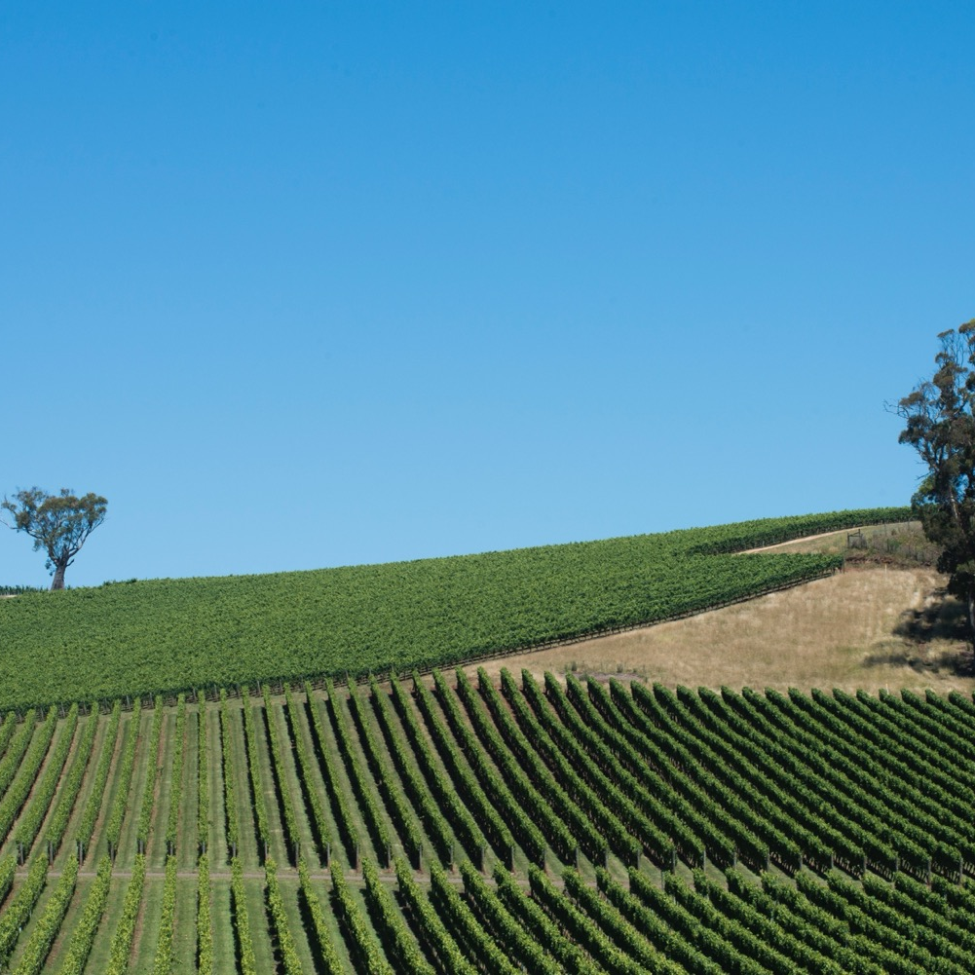
ดีที่สุด
ของทั้งหมด
ที่เหลืออยู่
สภาพภูมิอากาศที่เย็นสบายเหมาะกับการผลิตไวน์รีสลิงคุณภาพดี และมีค่าควรเก็บไว้ได้นาน โซวีญง บลอง ที่มีชีวิตชีวา และ พิโนต์ กรี ที่มีความสดชื่น ยังมีอีกหลากหลายสายพันธุ์
พิโนต์ กรี/กรีโจ
โซวีญง บลอง
เกเวิสทรามิเนอร์
รีสลิง
แมร์โล
คาแบร์เนต์ โซวีญง

Slide 26
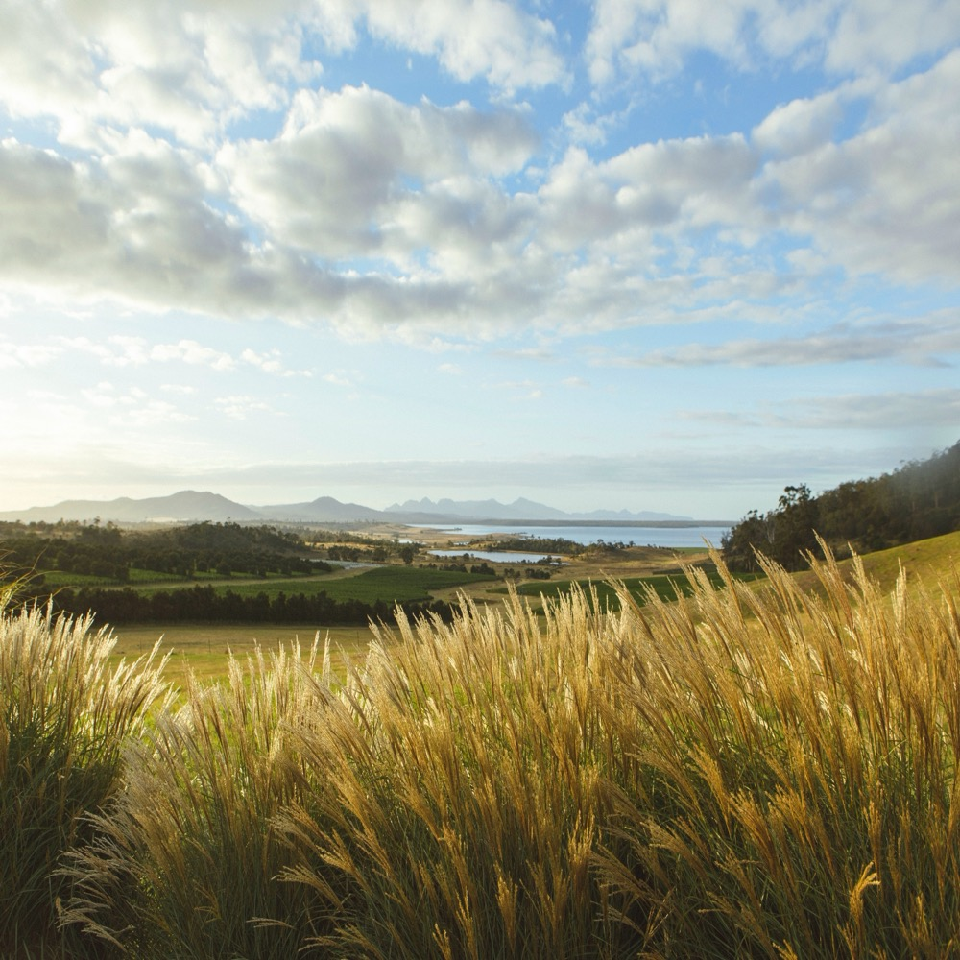
แทสมาเนีย
ความคลาสสิกของภูมิอากาศเย็น
ทัศนียภาพการผลิตไวน์ด้วยนวัตกรรมที่แปลกใหม่และหลากหลายของเกาะเล็ก ๆ แห่งนี้ และไวน์ที่เป็นที่ต้องการมากขึ้นเรื่อย ๆ ทำให้มั่นใจได้ว่าความสำคัญของเขตผลิตไวน์นี้ยังอยู่บนแผนที่ไวน์โลกไปอีกนานหลายปีข้างหน้า แต่จริง ๆ อนาคตไวน์ของแทสมาเนียนั้นเจิดจรัสไปมากกว่านี้ไม่ได้อีกแล้ว

Slide 27
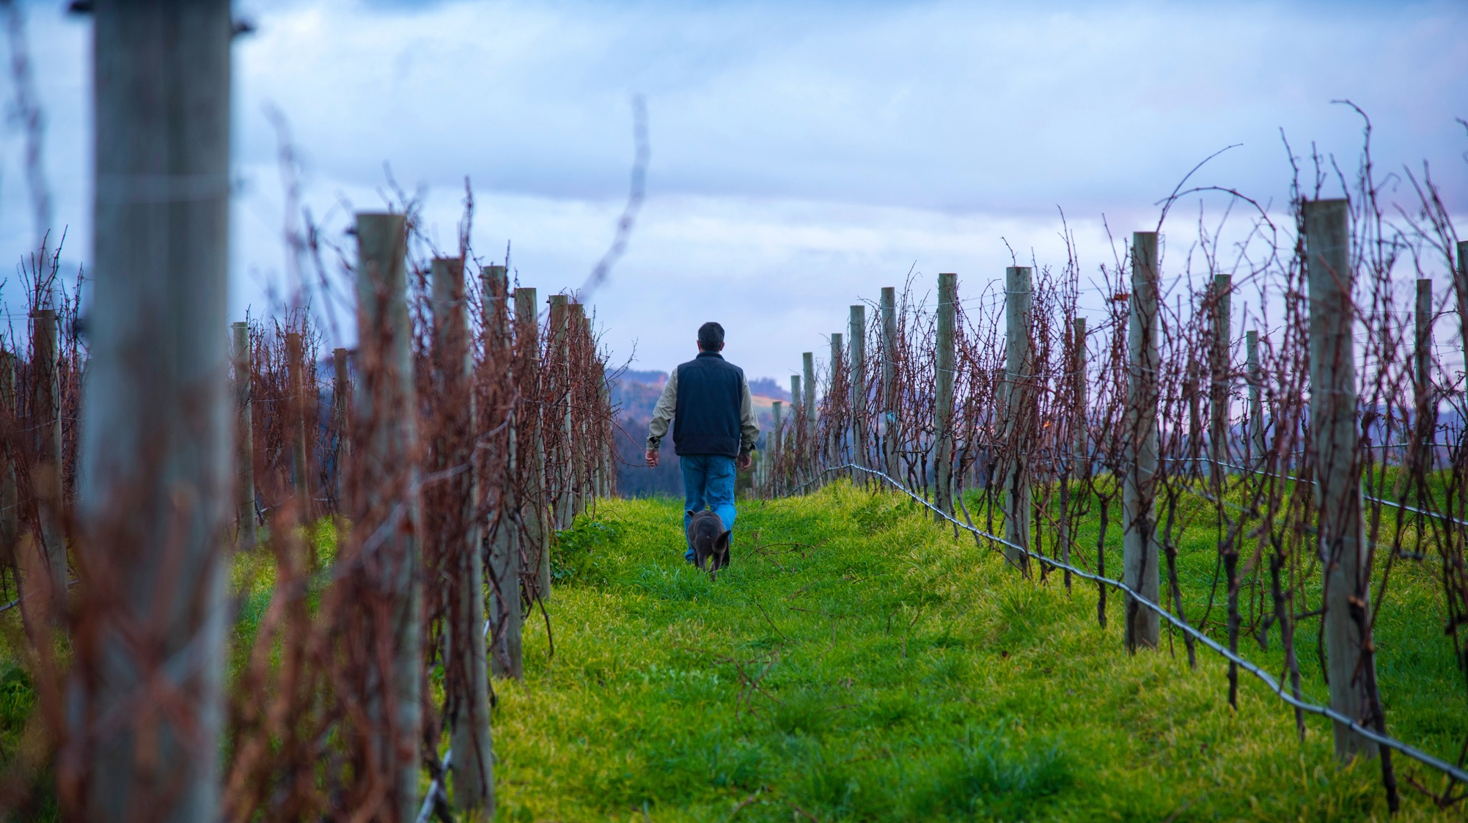
ขอบคุณ
Notes:
หากต้องการเรื่องราวนำเสนอพร้อมเครื่องมือและทรัพยากรข้อมูล สามารถศึกษาค้นคว้าได้ที่เว็บไซต์ www.australianwinediscovered.com
หรือหากมีคำถาม สามารถติดต่อทางอีเมล์ได้ที่ discovered@wineaustralia.com

